Slide 1
17 сентября – день освобождения Брянщины от немецко-фашистских захватчиков!

Slide 2
В Брянском лесу тишина…

Slide 3
Покровская гора.

Slide 4
Курган бессмертия

Slide 5
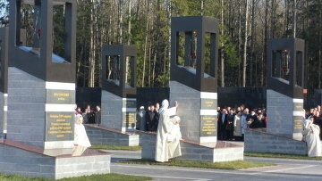
Хацунь

Slide 6
17 сентября

Slide 12
Вечная слава героям!

Slide 13
Брянск-город воинской славы!

